Slide 1
ISKM55
Základní pojmy + Datové formáty + API

Slide 2
Plán hodiny
Wrap-up minulé hodiny
Datové-textové formáty
APIs

Slide 3
Tykejme si!

Slide 4
Wrap-up
Ehm, viz prez z první hodiny
vyplnte https://forms.gle/BrEz7GDdeLvMjyDB8
v US by byl kurz Data101

Slide 5
Nahravky z predeslych let
V Teamsech

Slide 6
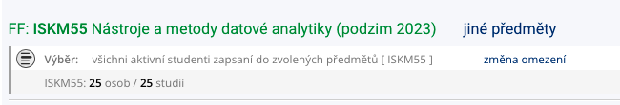
Feedback na úkoly
-> pokud získám pocit, že úkolu nebyla věnována patřičná pozornost -> vrátím úkol s generickou odpovědí, možná maximálně s odkazem na relevantní zdroj
snaha z vaší strany -> snaha z mé strany

Slide 7
Pokud to nechápu, znamená to, že to Pavel málo vysvětlil.
Notes:
Jsem zde proto, abyste se mohly ptát a abych pomohl řešit problémy. Jinak se dá všechno naučit online.
Pokud jedu pomalu/rychle → shout

Slide 8
Předpokládaný rozvrh (updated)*
Číslo | Datum | Lektor | Představa | Vyžaduje | Typ výuky
1 | 20.09.2023 | Pavel | Úvodní hodina; |  | Prezenční
2 | 27.09.2023 | Pavel | Datové formáty + API; Pivo? |  | Prezenční
3 | 04.10.2023 | Pavel | Hraní si s textovými daty; Xpaths |  | Prezenční
4 | 11.10.2023 | Pavel | Čištění textových dat | OpenRefine | Prezenční
5 | 18.10.2023 | Pavel | Čištění textových dat ( +mozna no-code automatizacni tooly) |  | Prezenční
6 | 25.10.2023 | Honza K | ** Excelujeme v Excelu 1 | Excel, obviously | Prezenční
7 | 01.11.2023 | Honza K | ** Excelujeme v Excelu 2 + Gsheets + GDataStudio |  | Prezenční
8 | 08.11.2023 | Pavel | Power BI - Číselná data a měření | PowerBI - (Windows) | Prezenční
9 | 15.11.2023 | Pavel | Reading week - Kurzy na python |  | Reading week
10 | 22.11.2023 | Pavel | Power BI vytváření metrik | PowerBI - (Windows) | Prezenční
11 | 29.11.2023 | Pavel | DataViz Best practices | (teorie) | Prezenční
12 | 06.11.2023 | Pavel | Lehký úvod do Python Pandas |  | Prezenční
13 | 13.12.2023 | Pavel | ? Placeholder&Co se nestihlo; Other tools?;Pivo! |  | Prezenční
- | 20.12.2023 | - | —---- | - | -
* subject to change - next slide
** Not really subject to change

Slide 9
Uprava rozvrhu
Zatim zadne
Google Analytics nebudou - https://is.muni.cz/auth/predmet/phil/jaro2024/ISKM62
Osobne premyslim nad DBT
  A mozna streamlit

Slide 10
Datové - textové formáty
Notes:
Probereme textové formáty, ale předtím si stáhněme nějaký textový editor

Slide 11


Textové editory
Váš oblíbený textový editor:
  http://www.sublimetext.com/
    Doinstalujte si správce balíčků
      https://packagecontrol.io/installation
      Preferences -> package control
        (JSON, indentXML, Emmet)
    Je rychlejší
  https://notepad-plus-plus.org/
    Je taky editor
https://code.visualstudio.com/ or https://www.jetbrains.com/pycharm/

Slide 12
Co je to vlastně textový soubor
Textový soubor je počítačový soubor složený výhradně ze znaků. Kromě tisknutelných znaků a mezer mohou textové soubory obsahovat omezenou sadu řídicích znaků, zpravidla pouze znaky konce řádků a tabulátory.
žádné byty, obrázky atp.
z pohledu dat se nejčastěji setkáme textovými soubory ve formátech s CSV, XML, JSON

Slide 13
Datové-Textové formáty - převody
CSV
  http://shancarter.github.io/mr-data-converter/
XML
  https://jsonformatter.org/xml-formatter
JSON
  Best JSON Formatter and JSON Validator: Online JSON Formatter
Převody
  http://codebeautify.org/

Slide 14
Textové formáty - CSV
Comma separated values
  https://en.wikipedia.org/wiki/Comma-separated_values
1 řádek odpovídá jednomu záznamu (record)
Každý záznam se skládá z 1 a více polí (“sloupců” oddělených čárkou)
  Header (nadpis) udává název sloupce
Ukázka
  Volby
  Stáhnout data jako csv
Vytvořme si jednoduché CSV osob na hodině

Slide 15
Textové formáty - CSV - Zrady
  Různá kódování souborů
    Aktuální utf-8
    Archaické windows-1250, iso-8859-2
    SublimeText Editor
      Save with encoding
      Reopen with encoding
  MS Excel všechno kazí
    Používejte Excel -> Data -> Z textu
  Načítání desetinné čárky / tečky
    Čeština používá desetinnou čárku, angličtina tečku
    OpenOffice - při načítání u sloupce vyberu US English
Notes:
Lets create csv file v sublime a mrkneme v Excelu

Slide 16
Jaké jsou dle vás výhody a nevýhody CSV?

Slide 17
Textové formáty - XML
Značkovací jazyk
  https://en.wikipedia.org/wiki/XML
  Krátký tutorial
HTML - podmožina XML
Skládá se z elementů
Tagy
  <img>
Párové tagy
  <body></body>
Parametry
  <img src=”obrazek.jpg”>

Slide 18
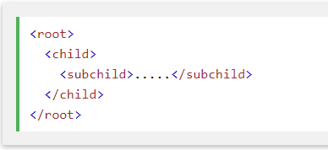
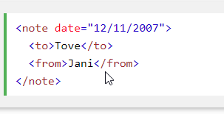
Struktura XML
Strukturou je strom elementů
Vždy musí obsahovat root element
Musí být řádně vnořeny
Elementy mezi sebou mají “vztahy”:
  Parent
  Child
  Sibling
Elementy mohou obsahovat
  Obsah
  Atributy
Notes:
Prolog - <?xml version="1.0" encoding="UTF-8"?>

Slide 19
Textové formáty - XML - Využití
Heureka feed
  http://sluzby.heureka.cz/napoveda/xml-feed/
IS MUNI Rozvrh
  https://is.muni.cz/auth/rozvrh/rozvrh_zobrazeni
RSS
  http://www.ceskenoviny.cz/rss/
GPX - GPS Exchange Format
Notes:
Nezapomen stahout a otevrit v excelu

Slide 20
Vytvořme si jednoduché XML několika osob na hodině

Slide 21
Jaké jsou podle vás výhody a nevýhody XML?

Slide 22
Textové formáty - JSON
Nejaktuálnější formát používaný na internetu
  https://en.wikipedia.org/wiki/JSON
Menší než XML
  Mezi JSONem a XML se dá do jisté míry převádět
  http://www.utilities-online.info/xmltojson/#.VhFYyN94vmE
Zobrazení JSONů v Chrome
  https://chrome.google.com/webstore/detail/jsonview/chklaanhfefbnpoihckbnefhakgolnmc
Json API
  http://population.io/
  http://api.population.io
Při psaní vlastních JSONů vždy validujte
  https://jsoneditoronline.org/
Notes:
http://population.io/ ma pekne json api
zkusime si stahnout a otevrit v excelu - https://trello.com/b/ba0z3xFT/v%C3%BDlety.json

Slide 23
Textové formáty - JSON - struktura
Objekty jsou v {}
Jde o key/value páry
Data jsou oddělena čárkou
Seznamy jsou v []
vícero datových formátů
  Klíč vždy v úvozovkách
{
"firstName": "Honza",
"lastName": "Mayer",
"isAlive": true,
"age": 28,
"address": {
"streetAddress": "Doma 24",
"city": "Brno",
"state": "Czech Republic"
},
"phoneNumbers": [
{
"type": "home",
"number": "212 555-1234"
},
{
"type": "office",
"number": "646 555-4567"
}
],
"children": [],
"drinks": ["beer", "water"],
"spouse": null
}

Slide 24
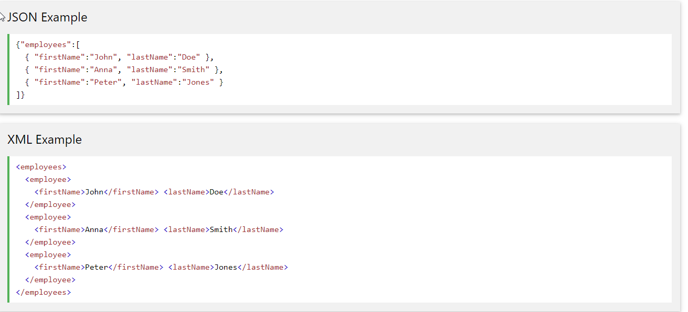
XML vs JSON
https://www.w3schools.com/js/js_json_xml.asp

Slide 25
Vytvořme si jednoduché JSON několika osob na hodině

Slide 26

Fun + relax
Notes:
Nějaké dotazy k formátům? Přechod od formátů k problematice internetu, serverů a apicek

Slide 27
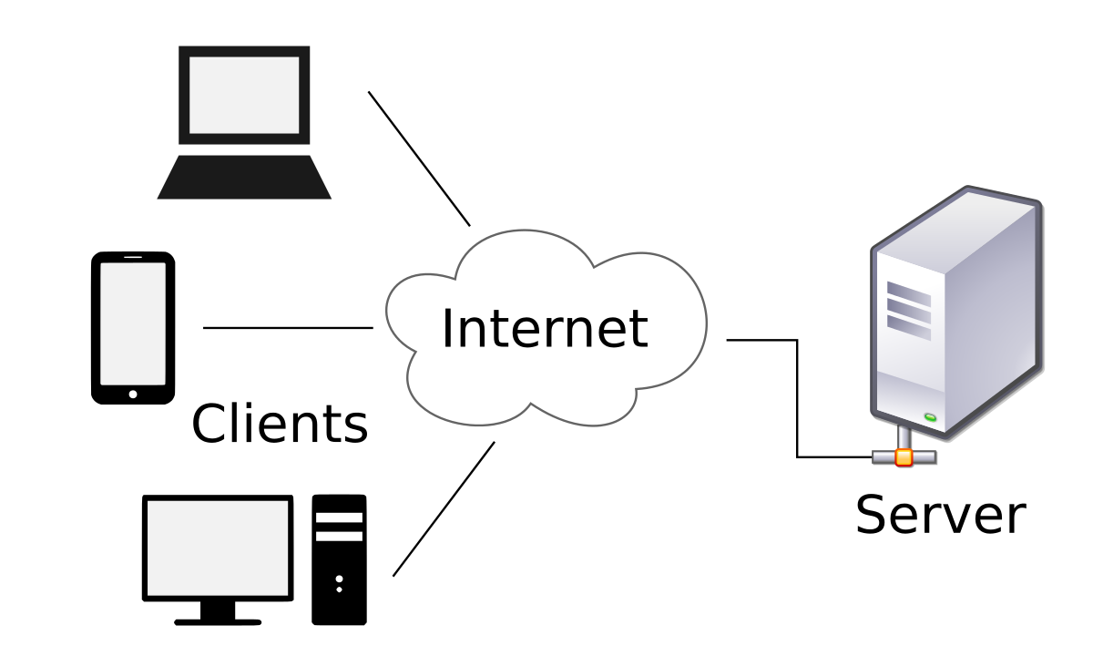
Klient ⇆ Server

Slide 28
Klient ⇆ Server
Můžeme si to “osahat”
Chrome console
  Ctrl+Shift+I -> Network -> All
  http://www.preklady-mrazova.cz/

Slide 29
API + Feedy
Jak bych komunikoval se serverem, kdybych byl člověk?
Jak bych komunikoval se serverem, kdybych byl robot?
Notes:
rozdil mezi api a feed aneb A product feed will give you read access to product data (price, thumbs...) while an API will let you do CRUD operations (create, read, update, delete).

Slide 30
API vs feedy / data ze serveru
Vybrané XML data/feedy
  Heureka seznam kategorií
    https://www.heureka.cz/direct/xml-export/shops/heureka-sekce.xml
  RSS
    http://www.ceskenoviny.cz/rss/
  Sitemap.xml
    http://www.envyeshop.com/sitemap.xml
Notes:
rozdil mezi api a feed aneb A product feed will give you read access to product data (price, thumbs...) while an API will let you do CRUD operations (create, read, update, delete).

Slide 31
Web API
Perla z wiki:
API (zkratka pro Application Programming Interface) označuje v informatice rozhraní pro programování aplikací.
Eng wiki:
When used in the context of web development, an API is typically defined as a set of Hypertext Transfer Protocol (HTTP) request messages, along with a definition of the structure of response messages, which is usually in an Extensible Markup Language (XML) or JavaScript Object Notation (JSON) format.
Web API nám umožňuje komunikovat s webovou službou pomocí HTTP dotazu a odpovědi. Strukturované zprávy většinou přenášíme v JSONu nebo XML.

Slide 32
Web API
REST API
  https://cs.wikipedia.org/wiki/Representational_State_Transfer
API narozdíl od pouhého feedu umožňuje provádět operace na serveru! (CRUD operations (create, read, update, delete).)
Notes:
lide vetsinou nemaji twitter
takze asi radeji fb

Slide 33
Web API
Operation | SQL | HTTP
Create | INSERT | PUT / POST
Read (Retrieve) | SELECT | GET
Update (Modify) | UPDATE | POST / PUT / PATCH
Delete (Destroy) | DELETE | DELETE

Slide 34
Google Chrome - Postman
Další varianta, jak si hrát s API na serveru
Stáhněte si do Chrome
  https://www.getpostman.com/
  Alternativne Insomnia
Notes:
zkusit upravit zaridit

Slide 35
Seznámení s API
Donald trump quotes
https://docs.tronalddump.io/#introduction + POSTMAN
  Base url = https://www.tronalddump.io
  Stránkovaní
  Chyby
http://www.tronalddump.io/tag/Hillary%20Clinton

Slide 36
Další zdroje
XML = https://www.w3schools.com/xml/default.asp
JSON= https://www.w3schools.com/js/js_json_intro.asp
Efektivní sublime - https://www.youtube.com/watch?v=SVkR1ZkNusI
Co je API - https://www.youtube.com/watch?v=7YcW25PHnAA
HTML basics - http://www.jakpsatweb.cz/zaklady-html.html

Slide 37
Úkol
(Ano, jde o jeden úkol, který má více částí a ty jsou na dalších slidech)
CSV
  Navrhněte formát pro váš týdenní rozvrh
    měly by být obsaženy informace minimálně o lokaci, času a základní info předmětu
    navrhněte formát primárně pro užití počítačem
      Entita = 1 řádek (co je pro vás entita?)
  Zapište svůj rozvrh v Sublime/Atomu, otevřete v Excelu
Notes:
csv - zkuste si csv
xml - osahat si strukturu xml

Slide 38
Úkol
XML
  Vizualizujte si cestu ze školy domů nebo odkukoliv (stačí pár bodů; ne, nepotřebuji vědět kde bydlíte)
    https://napoveda.seznam.cz/cz/mapy/vyhledavani/pokrocile-vyhledavani-gps-souradnice/
  GPX - GPS Exchange Format
    https://en.wikipedia.org/wiki/GPS_Exchange_Format
    http://wiki.openstreetmap.org/wiki/GPX
    WayPoint <wpt> - místo na mapě bez další návaznosti
    Track <trk> - zaznamenaný každý krok (mobilem, gpskou …)
    Route <rte> - pár bodů pro naplánování cesty
    http://www.gpsvisualizer.com/
Notes:
csv - zkuste si csv
xml - osahat si strukturu xml

Slide 39
Úkol
Zjistěte, jak komunikuje IRIS se serverem, aby byl web v pohybu?
  https://mapa.idsjmk.cz/
  Chrome Inspector - F12 nebo Ctrl+Shift+C
  Krátce shrňte strukturu souboru
Vyzkoušejte si libovolné API. Nevíte li jaké, zkuste např. https://medium.com/@vicbergquist/18-fun-apis-for-your-next-project-8008841c7be9
Notes:
json - osahat, vyzkouoset

Slide 40
Bonusový úkol - Spotify
Získejte “audio-features” 5 oblíbených písní pomocí API
  Řádně se zaměřte na dokumentaci o authorization

